Slide 1
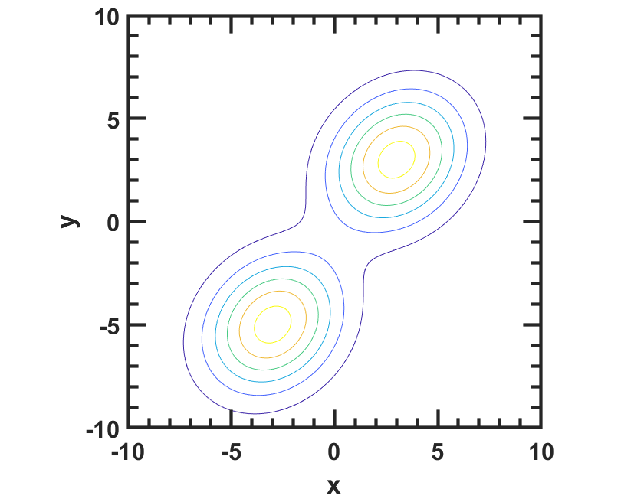
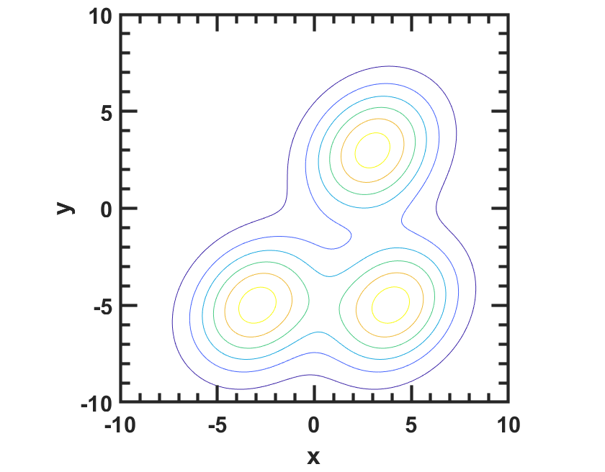

Slide 2
optimal hyperplane
Support vector
Maximum
margin

Slide 3




$$ω$$
$$x_{2}$$
LDA
PCA
$$ω_{0}$$
$$x_{1}$$

Slide 4






$$w$$
$$x_{2}$$
$$x_{2}$$
$$w$$
$$x_{1}$$
$$x_{1}$$

Slide 5







$$x_{2}$$
$$x_{2}$$
$$x_{2}$$
$$m_{1}≈m_{2}≈m$$
$$x_{1}$$
$$x_{1}$$
$$x_{1}$$

